Slide 1

Trie
Donvicton Monteiro, Edeilson Costa e Rafael Saleme
Link do github do projeto:
https://github.com/ecaf1/Projeto_de_Estrutura-Huffman/tree/master/Huffman

Slide 2
Como podemos criar uma função para completar automaticamente/sugerir palavras enquanto digitamos?
Exemplos
Funções do Excel
Completar palavras automaticamente em teclados mobile
Mecanismos de Busca

Slide 3
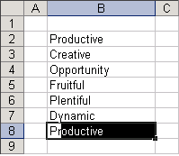

Exemplos

Slide 4
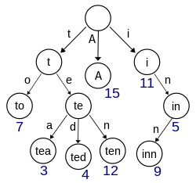
Trie
A Trie (Retrieval) é um tipo de árvore especializada em Strings
Funcionam como um “dicionário” de palavras que podem ser utilizadas para tentar prever o que o usuário está digitando

Slide 5
Definições
Node: Onde é(são) armazenado(s) o(s) caractere(s)
Todo Node, com exceção da raiz, possui APENAS um pai
O número máximo de filhos que um Node pode ter depende do Alfabeto que está sendo utilizado
Os caracteres são armazenados implicitamente na estrutura
Um Node é chamado de Terminal quando ele representa a última caractere da string

Slide 6
Trie ADT
bool trieinsert (trienode **root, char *signedtext)
bool searchtrie (trienode * root, char *signedtext)
bool deletestr (trienode ** root, char *signedtext)
trienode * deletestr_rec (trienode *node, unsigned char * text,
bool * deleted

Slide 7
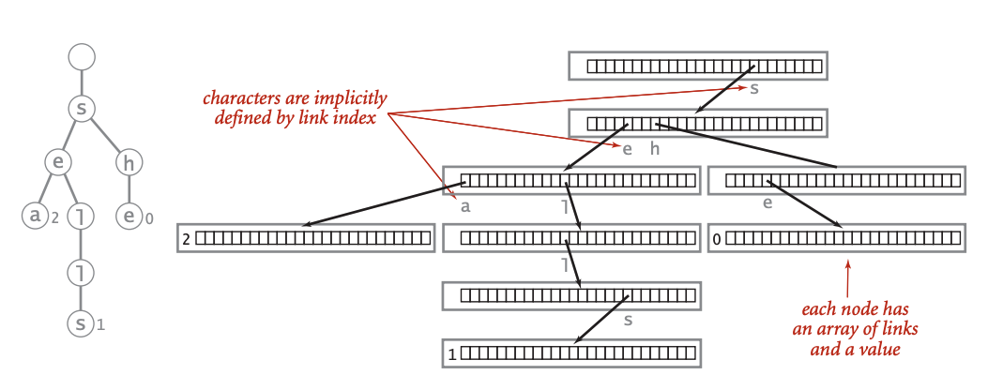
Struct
typedef struct trienode
{ struct trienode *children[Alphabet-Size];
bool terminal;
}trienode;

Slide 8
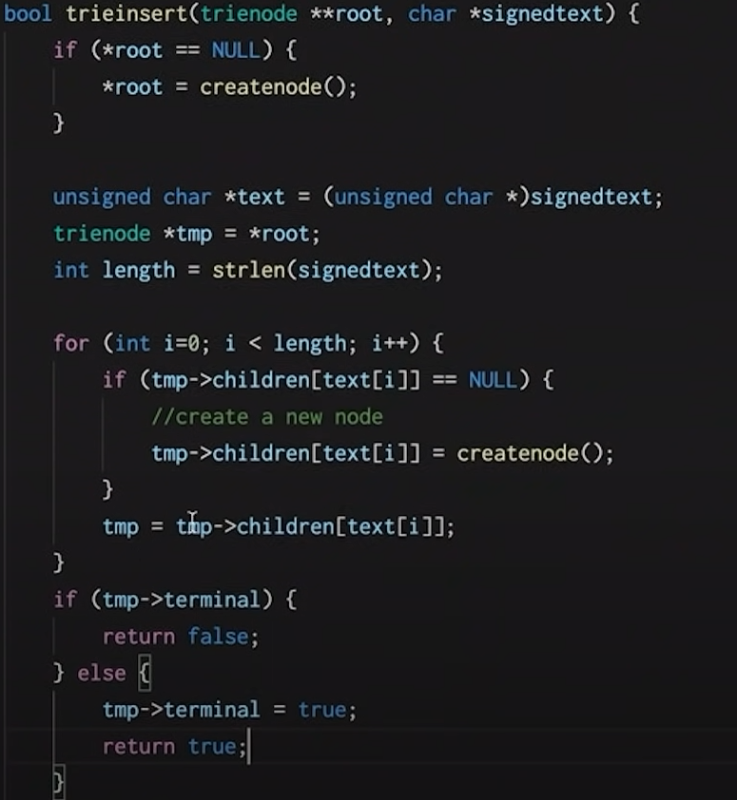
Código

Slide 9
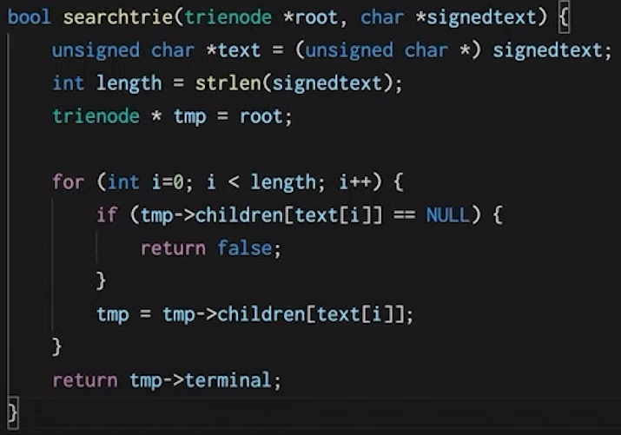
Código

Slide 10
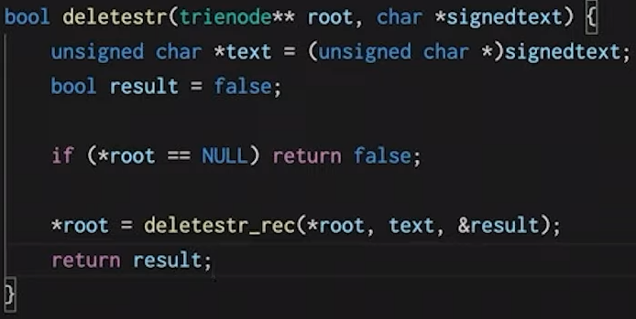
Código

Slide 11
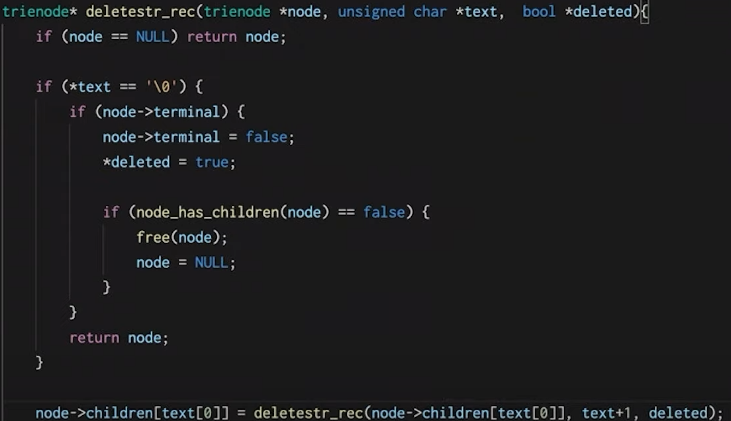
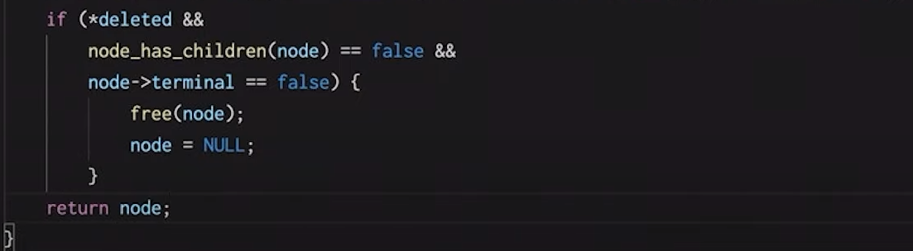
Código

Slide 12
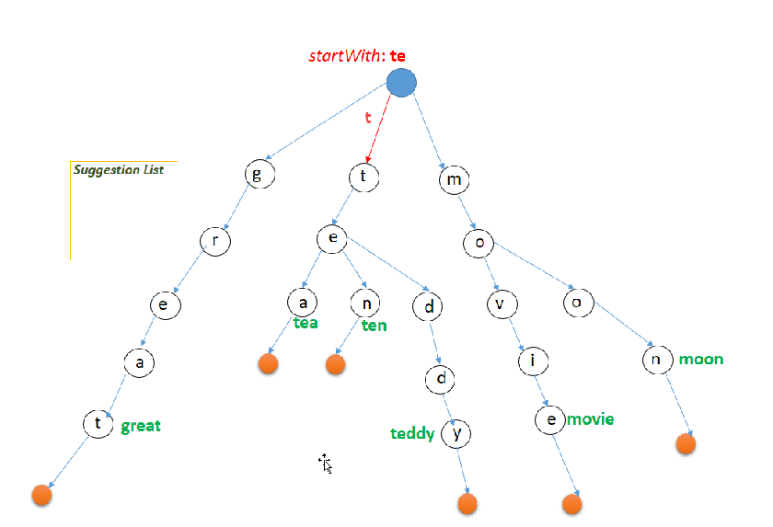
Animação

Slide 13
Animação
https://www.cs.usfca.edu/~galles/visualization/Trie.html

Slide 14
De volta à Motivação…
Por que a Trie resolve o problema da motivação?
Por causa da função de Busca!
Com essa função temos um meio de tentar prever o que
o usuário vai digitar e sugerir uma palavra ou designar um input para completar a palavra automaticamente.

